Slide 1
MESIN BUBUT

Slide 2
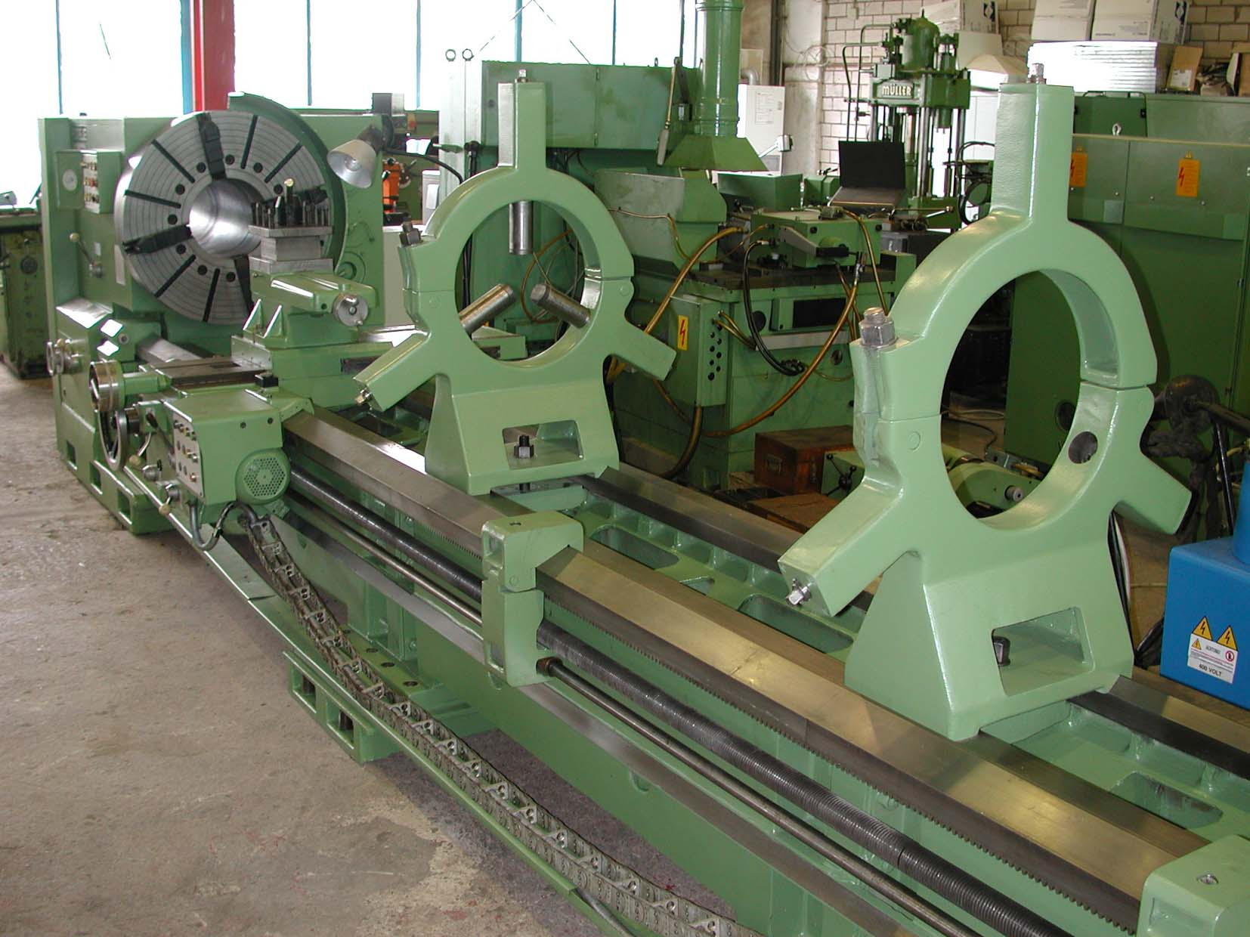
PROSES BUBUT
Proses pemesinan untuk menghasilkan bagian bagian mesin merbentuk silindris yang dikerjakan dengan menggunakan mesin bubut.

Slide 3
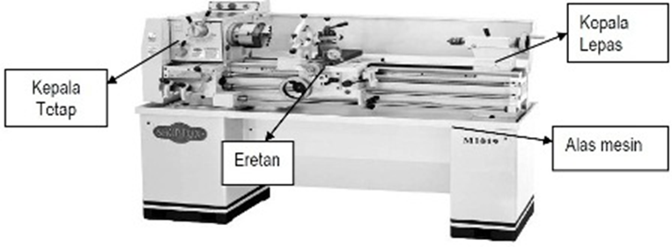

Slide 4
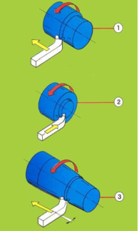
PROSES BUBUT
Bubut Rata
Bubut Permukaan
Bubut Tirus

Slide 5
Parameter Utama Pada Mesin Bubut
Parameter utama pada proses pembubutan :
Kecepatan Putar Spindel (speed)
Gerak makan (feed)
Kedalaman potong (depth of cut)

Slide 6
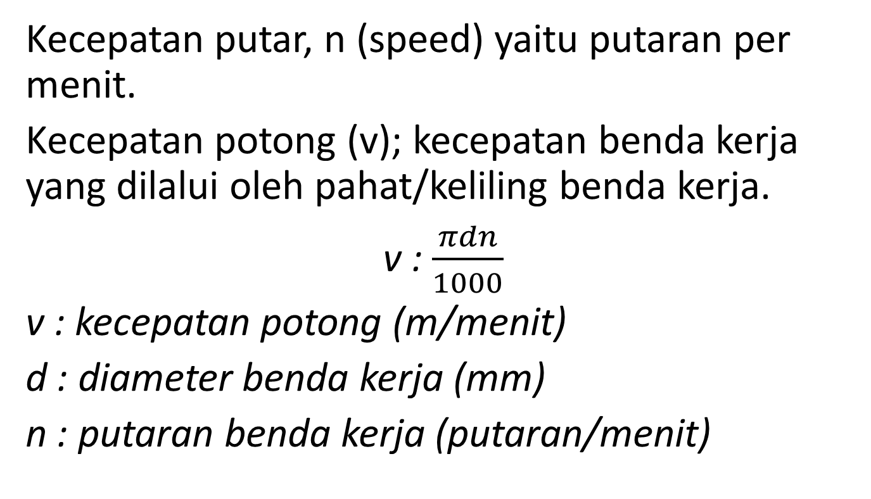
Kecepatan Putar
Kecepatan putar, n (speed) yaitu putaran per menit.
Kecepatan potong (v); kecepatan benda kerja yang dilalui oleh pahat/keliling benda kerja.
v : $\frac{πdn}{1000}$
v : kecepatan potong (m/menit)
d : diameter benda kerja (mm)
n : putaran benda kerja (putaran/menit)

Slide 7
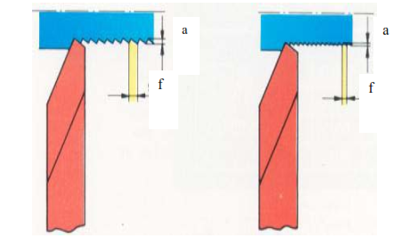
Gerak Makan (Feed)
Gerak makan adalah jarak yang ditempuh oleh pahat setiap benda kerja berputar satu kali (mm/putaran.

Slide 8
Gerak makan ditentukan berdasarkan kekuatan
mesin, material benda kerja, material pahat, bentuk pahat, dan terutama kehalusan permukaan yang diinginkan. Gerak makan biasanya ditentukan dalam hubungannya dengan kedalaman potong (a)

Slide 9
Kedalaman Potong
Kedalaman potong, a (depth of cut), adalah tebal bagian benda kerja yang dibuang dari benda kerja, atau jarak antara permukaan yang dipotong terhadap permukaan yang belum terpotong.

Slide 10
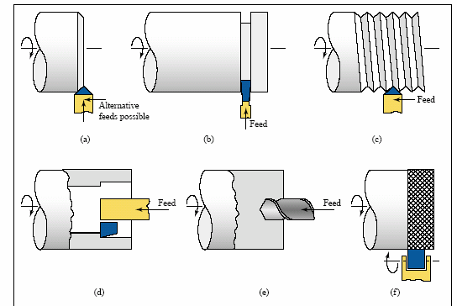
Proses Proses Pemesinan pada Mesin Bubut
Chamfering
Pembubutan Alur (parting-off)
Pembubutan Ulir (threading)
Pembubutan lubang (boring)
Pembuatan lubang (drilling)
Kartel (knurling)

Slide 11
Pahat Bubut
Geometri pahat bubut terutama tergantung dari material benda kerja dan material pahat.
Sudut sudut pada pahat bubut :
Sudut beram (rake angle)
Sudut bebas (clearance angle)
Sudut sisi potong (cutting edge angle)

Slide 12
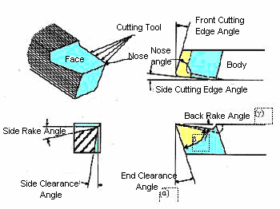

Slide 13
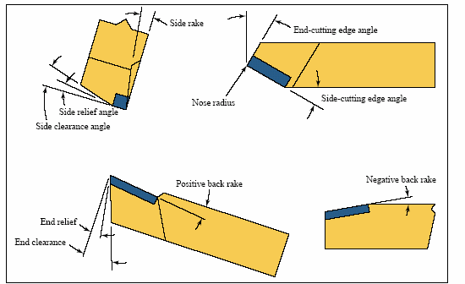
Geometri Pahat Sisipan

Slide 14
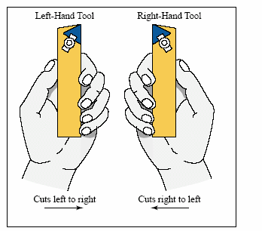
Pahat Tangan Kanan dan Kiri

Slide 15
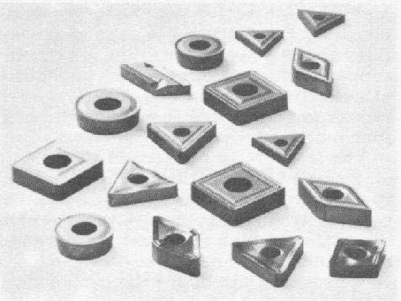
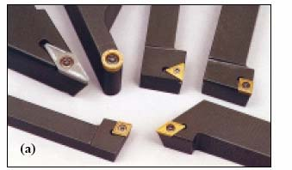
Pahat bubut sisipan (inserts), dan pahat sisipan yang dipasang pada pemegang pahat (tool holders)

Slide 16
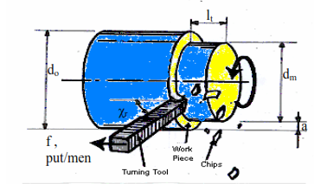
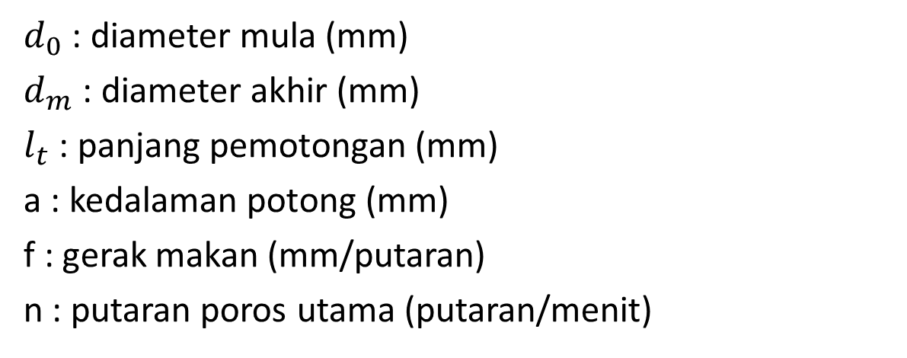
$d_{0}$ : diameter mula (mm)
$d_{m}$ : diameter akhir (mm)
$l_{t}$ : panjang pemotongan (mm)
a : kedalaman potong (mm)
f : gerak makan (mm/putaran)
n : putaran poros utama (putaran/menit)

Slide 17
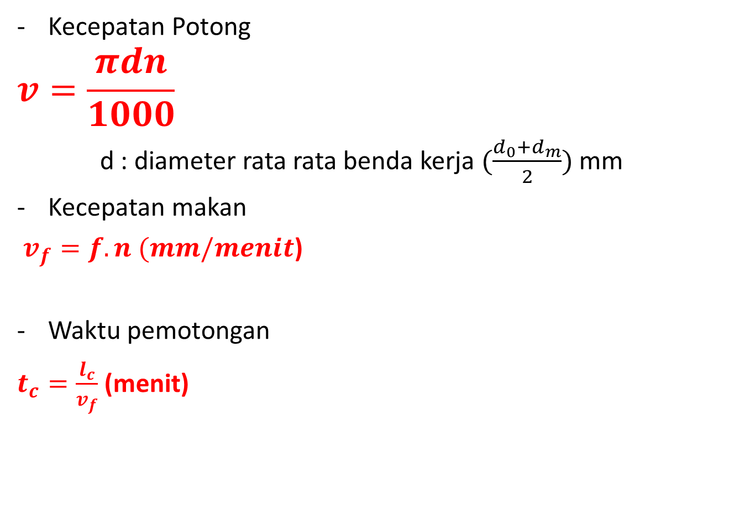
Kecepatan Potong
$$v=\frac{πdn}{1000}$$
d : diameter rata rata benda kerja $(\frac{d_{0}+d_{m}}{2})$ mm
Kecepatan makan
$v_{f}=f.n (mm/menit$)
Waktu pemotongan
$t_{c}=\frac{l_{c}}{v_{f}}$ (menit)

Slide 18
Perencanaan Proses Bubut
Material Pahat
Pemilihan Mesin
Pencekaman Benda Kerja
Penentuan Langkah Kerja

Slide 19
Material Pahat
Pahat yang baik harus memiliki sifat tertentu, sehingga nantinya dapat menghasilkan produk yang berkualitas baik dan ekonomis.
Kekerasan dan Ketahanan pahat terhadap temperatur tinggi (hot hardness)
Ketangguhan (toughness), sehingga tahan terhadap beban kejut
Ketahanan aus

Slide 20
Material pahat dari baja karbon (baja dengan kandungan karbon 1,05%) pada saat ini sudah jarang digunakan untuk proses pemesinan, karena bahan ini tidak tahan panas (melunak pada suhu 300-500 F).
Baja karbon ini sekarang hanya digunakan untuk kikir, bilah gergaji, dan pahat tangan.
Material pahat dari HSS (High Speed Steel) dapat dipilih jenis M atau T. Jenis M berarti pahat HSS yang mengandung unsur Molibdenum, dan jenis T berarti pahat HSS yang mengandung unsur Tungsten.

Slide 21
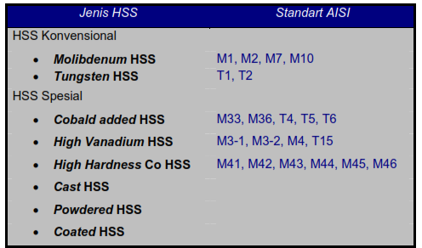
Pahat dari HSS biasanya dipilih jika pada proses pemesinan
sering terjadi beban kejut, atau proses pemesinan yang sering dilakukan
interupsi (terputus-putus). Hal tersebut misalnya membubut benda segi
empat menjadi silinder, membubut bahan benda kerja hasil proses
penuangan, membubut eksentris (proses pengasarannya).

Slide 22
Pahat dari karbida dibagi dalam dua kelompok tergantung penggunaannya. Bila digunakan untuk benda kerja besi tuang yang tidak liat dinamakan cast iron cutting grade . Pahat jenis ini diberi kode huruf K (atau C1 sampai C4) dan kode warna merah.
Apabila digunakan untuk menyayat baja yang liat dinamakan steel cutting grade. Pahat jenis ini diberi kode huruf P (atau C5 sampai C8) dan kode warna biru.
Selain kedua jenis tersebut ada pahat karbida yang diberi kode huruf M, dan kode warna kuning. Pahat karbida ini digunakan untuk menyayat berbagai jenis baja, besi tuang dan non ferro yang mempunyai sifat mampu mesin yang baik.

Slide 23
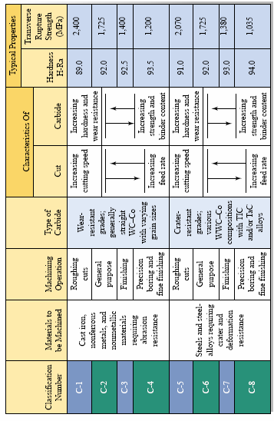

Slide 24
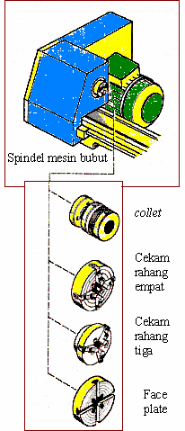
Pencekaman Benda Kerja
a. Collet, digunakan untuk mencekam benda kerja berbentuk silindris dengan ukuran sesuai diameter collet. Pencekaman dengan cara ini tidak akan meninggalkan bekas pada permukaan benda kerja.
b. Cekam rahang empat (untuk benda kerja tidak silindris) . Alat pencekam ini masing-masing rahangnya bisa diatur sendirisendiri, sehingga mudah dalam mencekam benda kerja yang tidak silindris.
c. Cekam rahang tiga (untuk benda silindris). Alat pencekam ini tiga buah rahangnya bergerak bersama-sama menuju sumbu cekam apabila salah satu rahangnya digerakkan.
d. Face plate, digunakan untuk menjepit benda kerja pada suatu permukaan plat dengan baut pengikat yang dipasang pada alur T

